Slide 1
Хранение данных в Android
Говоровский Андрей

Slide 2
Не забываем отмечаться на занятии :)

Slide 3


А что было в прошлый раз?

Slide 4
Agenda
Какие данные храним
SharedPrefs
Internal/External storage
AccountManager
SQLite & ContentProvider
ORM & Room

Slide 5
Зачем хранить данные

Slide 6

Какие данные обычно храним
1
2
Кеширование контента вашего API
Настройки приложения (например тема, шрифт)
3
4
Авторизация/токены/device_id/etc
Контент, который создает сам юзер (фоторедактор etc)

Slide 7
Какие есть проблемы с хранением данных
Пользователь может очистить данные и кеш в приложении
Бесконечный рост данных
Безопасность хранения и ограничение доступа
Доступность данных

Slide 8
SharedPreferences

Slide 9
Shared Preferences
В SharedPreferences можно хранить следующие типы данных:
Примитивные типы (boolean, float, int, long)
Строки (String)
Множества строк (Set<String>)

Slide 10
Shared Preferences
Для работы есть три метода:
getSharedPreferences(String name, int mode)
getPreferences(int mode)
getDefaultSharedPreferences(Context context)
Режимы работы:
MODE_PRIVATE
MODE_WORLD_READABLE
MODE_WORLD_WRITEABLE

Slide 11
Shared Preferences
Пример работы чтение -
const val PREFS_NAME = "MyPrefsFile"
val settings = getSharedPreferences(PREFS_NAME, 0)
val silent = settings.getBoolean("silentMode", false)
Запись -
val settings = getSharedPreferences(PREFS_NAME, 0)
val editor = settings.edit()
editor.putBoolean("silentMode", silentMode)
editor.apply()

Slide 12
Internal Storage

Slide 13
Internal Storage
Доступ к файлам в Internal Storage имеет только ваше приложение. Пользователь (в общем случае) доступа не имеет.
Чтение из хранилища:
FileInputStream openFileInput(String name)
Запись в хранилище:
FileOutputStream openFileOutput(String name, int mode)

Slide 14
Internal Storage
File getFilesDir() - путь до приватной директории приложения
File getDir(String name, int mode) - открывает/создает директорию в приватном хранилище
File getCacheDir() - путь до директории для хранения кэшей
boolean deleteFile(String name) - удаляет приватный файл
String[] fileList() - список приватных файлов

Slide 15
External Storage

Slide 16
External Storage
Добавить пермишены в AndroidManifest.xml:
WRITE_EXTERNAL_STORAGE (c 19 API не всегда нужно!)
READ_EXTERNAL_STORAGE
Проверка состояния внешнего хранилища:
Environment.getExternalStorageState()
Возможные состояния хранилища:
Environment.MEDIA_MOUNTED
Environment.MEDIA_MOUNTED_READ_ONLY

Slide 17
External Storage
fun isExternalStorageWritable: Boolean () {
val state = Environment.getExternalStorageState()
return Environment.MEDIA_MOUNTED == state
}
fun isExternalStorageReadable: Boolean () {
val state = Environment.getExternalStorageState()
return Environment.MEDIA_MOUNTED.equals(state) ||
Environment.MEDIA_MOUNTED_READ_ONLY.equals(state));
}

Slide 18
Общедоступные директории
Android сканирует некоторые директории с целью предоставить пользователю удобный доступ к ним. Получить путь до них можно с помощью:
File getExternalStoragePublicDirectory (String type) Deprecated.
Если targetSDK>=30, то нельзя получить доступ к корневому разделу без спец. разрешния MANAGE_EXTERNAL_STORAGE
Типы директорий:
DIRECTORY_MUSIC
DIRECTORY_PICTURES
DIRECTORY_DOWNLOADS
DIRECTORY_RINGTONES
...

Slide 19
Общедоступные директории

Slide 20
“Приватные” директории
Как Internal Storage для вашего приложения, но на внешнем носителе:
File getExternalFilesDir(String type) - путь до приватной директории приложения
File getExternalCacheDir()- путь до директории для хранения кэшей
<uses-permission
android:name=“android.permission.WRITE_EXTERNAL_STORAGE"
android:maxSdkVersion="18"

Slide 21
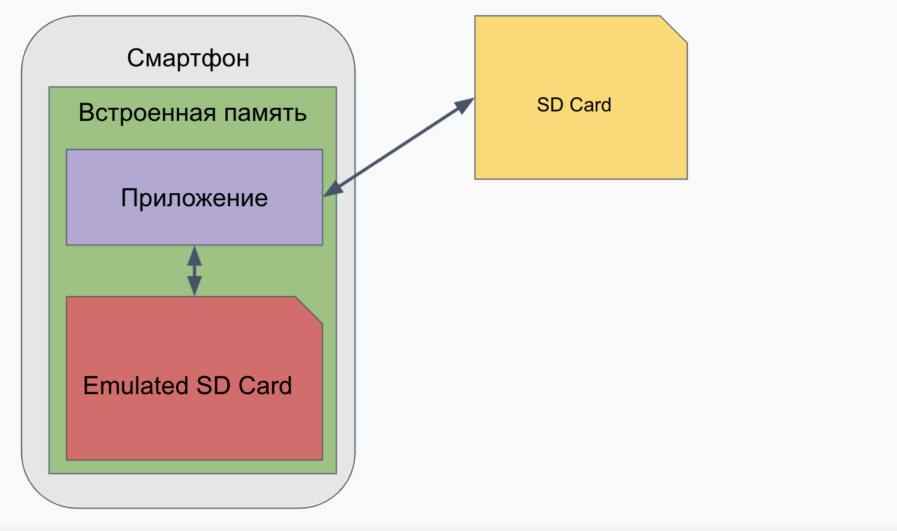
Внешнее хранилище, но не внешнее
ContextCompat:
getExternalFilesDirs
getExternalCacheDirs

Slide 22
Куда устанавливается приложение?
<manifest xmlns:android="http://schemas.android.com/apk/res/android"
android:installLocation="preferExternal"
... >
Возможные варианты для installLocation:
internalOnly
auto
preferExternal

Slide 23
AccountManager

Slide 24
AccountManager
Тесная интеграция с системой
Данные не теряются
Сложность и оверхед при реализации
Есть баги при получении данных

Slide 25
AccountManager

Slide 26
SQL

Slide 27
SQLiteDatabase
Основные методы -
insert
delete
update
query
execSQL
rawQuery
beginTransaction/endTransaction

Slide 28
SQLiteOpenHelper

Slide 29
SQLiteDatabase. Insert

Slide 30
SQLiteDatabase. Delete

Slide 31
SQLiteDatabase. Update

Slide 32
SQLiteDatabase. Query

Slide 33
SQLiteDatabase. execSQL
Используем, если НЕ нужно возвратить данные. Например CREATE, DROP, PRAGMA и тд

Slide 34
SQLiteDatabase. rawQuery
rawQuery может вернуть данные. Используется для сложных запросов

Slide 35
SQLiteDatabase. Transactions
Must-have фича. Позволяет кардинально ускорять батч-запросы и производить откаты в случае неуспешных операций

Slide 36
А можно проще?

Slide 37
ORM

Slide 38
Room
Room — это высокоуровневый интерфейс для низкоуровневых привязок SQLite, встроенных в Android, о которых вы можете узнать больше в документации. Он выполняет большую часть своей работы во время компиляции, создавая API-интерфейс поверх встроенного SQLite API, поэтому вам не нужно работать с Cursor или ContentResolver.

Slide 39
Room. DAO

Slide 40
Room. Create DB

Slide 41
References
https://developer.android.com/guide/topics/data/data-storage.html
https://developer.android.com/guide/topics/data/install-location.html
https://habr.com/ru/post/336196/
https://developer.android.com/about/versions/11/privacy/storage

Slide 42
Спасибо за внимание

